Slide 1

ИННОВАЦИОННЫЕ РЕШЕНИЯ В ОБЛАСТИ ШУМОЗАЩИТЫ, УСИЛЕНИЯ СЛАБЫХ ОСНОВАНИЙ И МОДЕРНИЗАЦИИ КОНСТРУКЦИЙ АРМОГРУНТОВЫХ ПОДПОРНЫХ СТЕН, В ТОМ ЧИСЛЕ С ПРИМЕНЕНИЕМ BIM-ТЕХНОЛОГИЙ
Мошенжал Андрей Вячеславович,
к.т.н., главный инженер проектов ООО «МИАКОМ СПб»

Slide 2

ИННОВАЦИОННЫЕ
ШУМОЗАЩИТНЫЕ ЭКРАНЫ

Slide 3
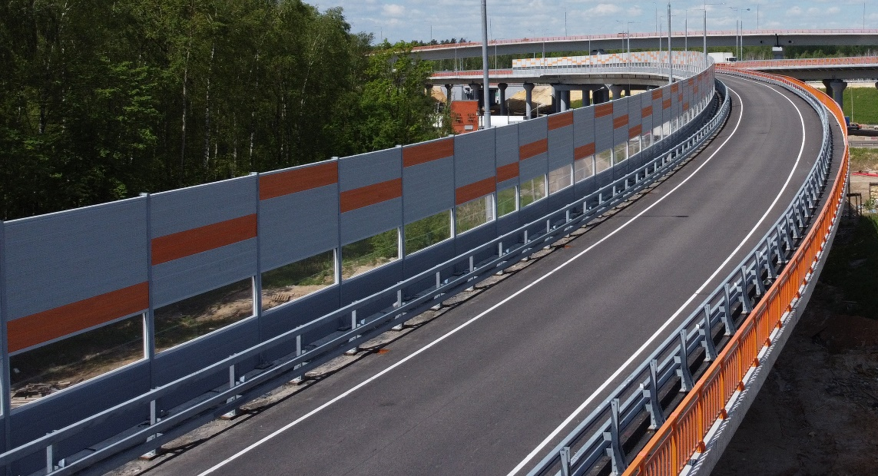
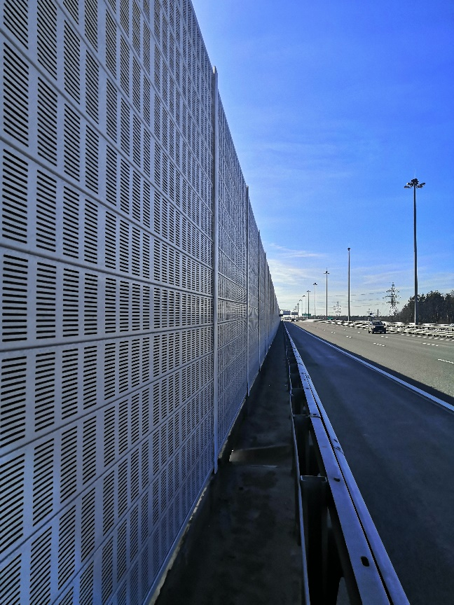
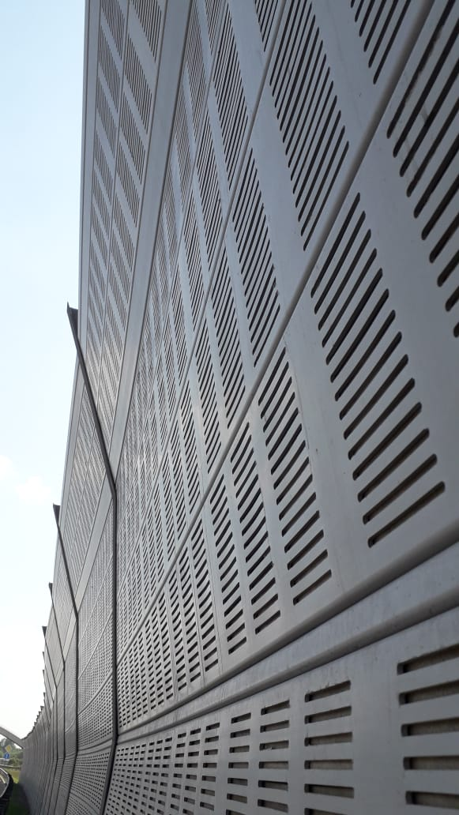
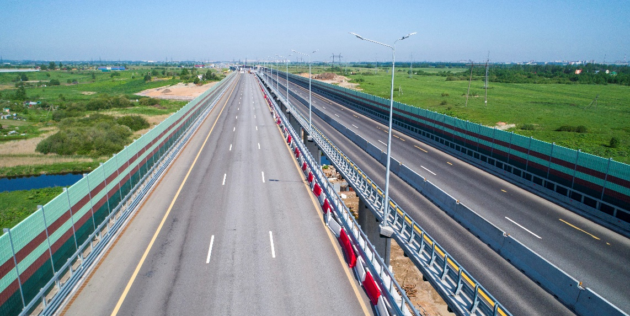
Акустические экраны - эффективное решение для обеспечения защиты от шума

Slide 4
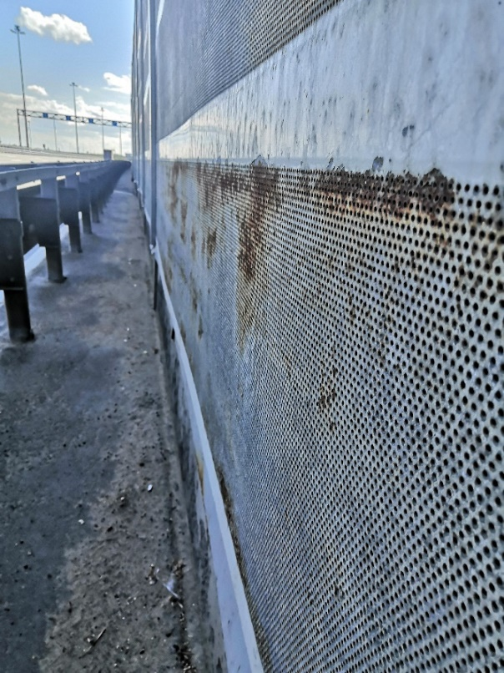
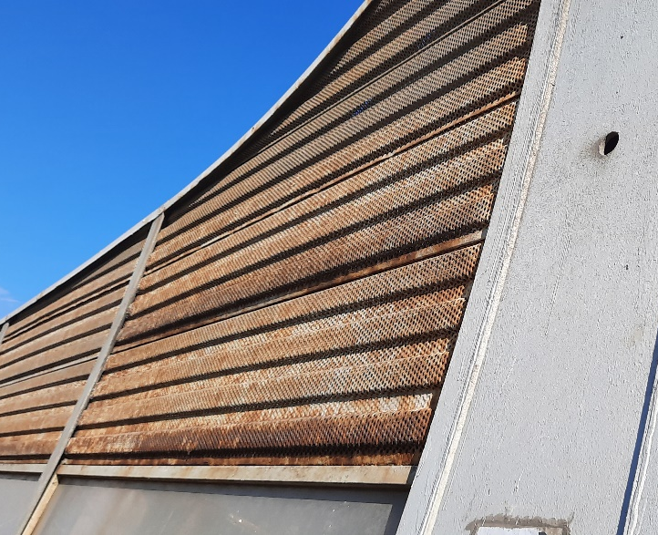
Проблемы эксплуатации металлических оцинкованных шумозащитных экранов
Низкая коррозионная стойкость элементов экрана
Выполняется периодическая покраска
Быстрый выход из строя (3-5 лет)
Необходимость замены
Замена старых панелей на новые
Затраты на приобретение новых элементов
Трудоемкость

Slide 5
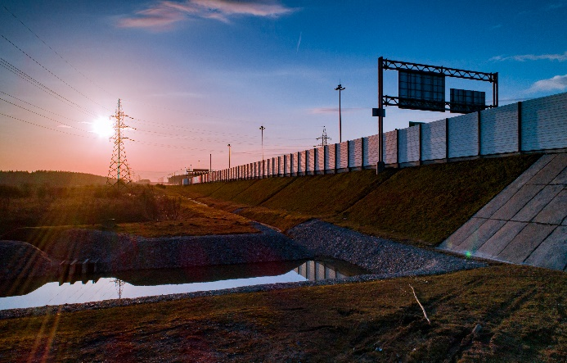
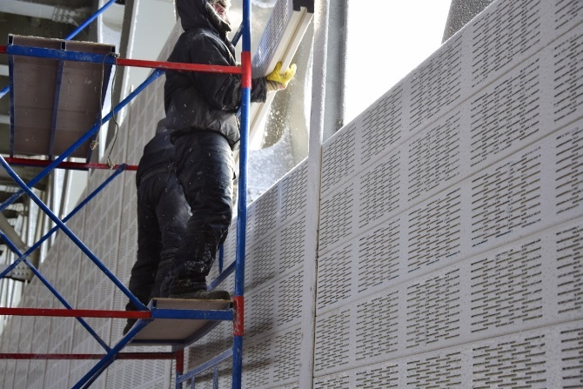
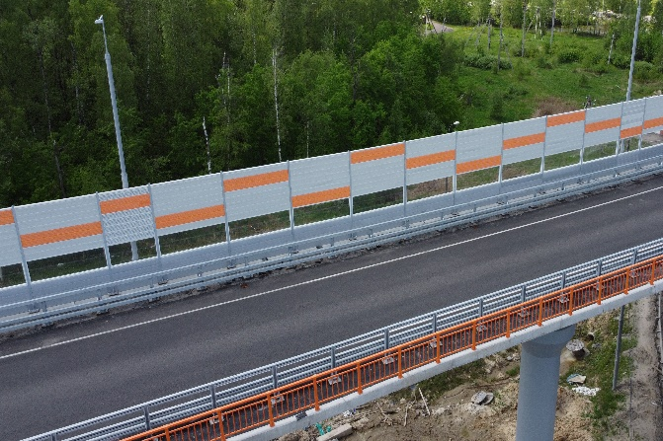
Преимущества применения ПВХ-композитных панелей шумозащитных экранов
Отсутствие коррозии
Низкий вес
Окраска в массе
Высокий уровень архитектурных решений
Гарантийный срок эксплуатации - 12 лет
Возможность подрезки панелей «по месту»
Устойчивость к ультрафиолету

Slide 6
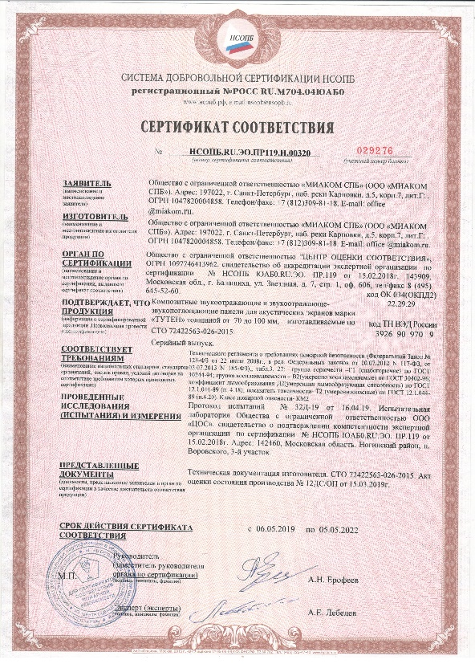
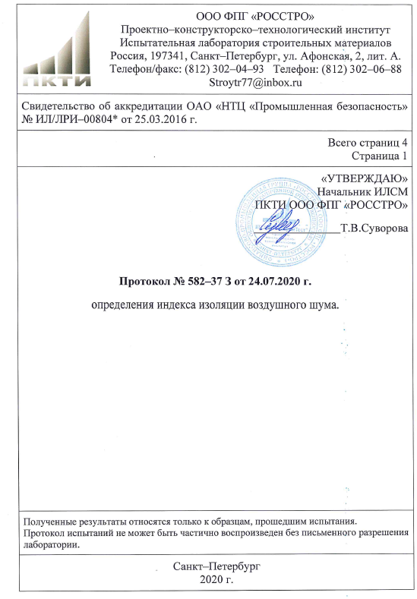
Сертификаты и протоколы испытаний

Slide 7
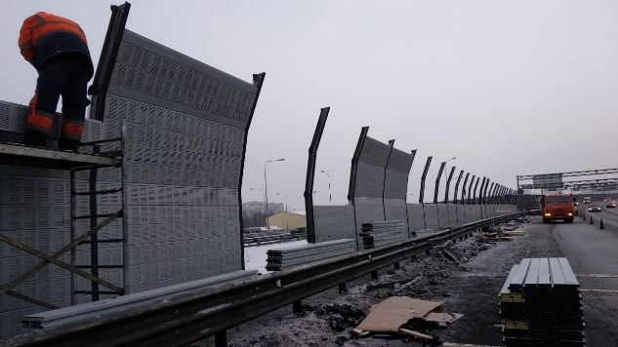
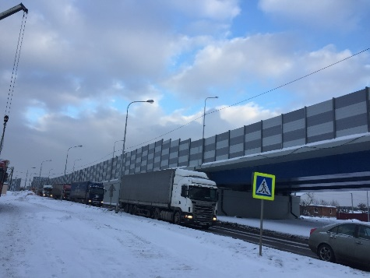
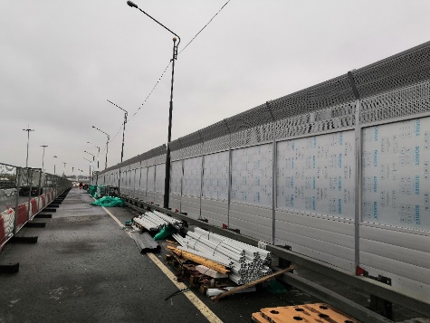
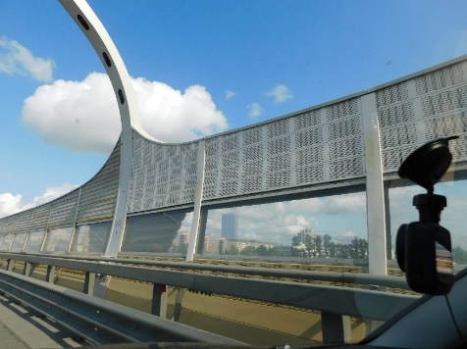
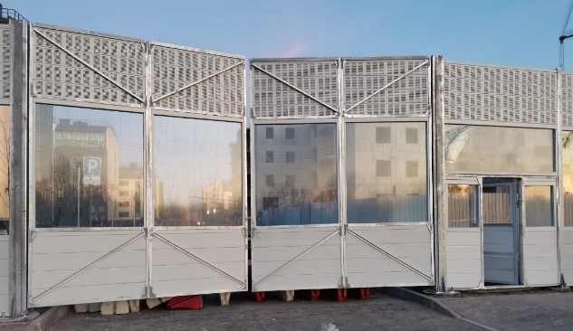
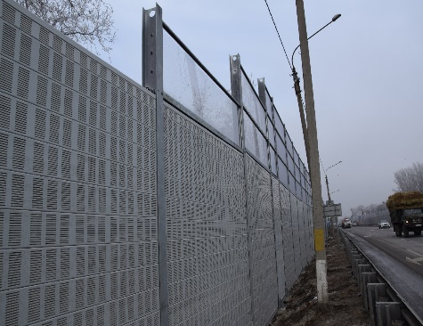
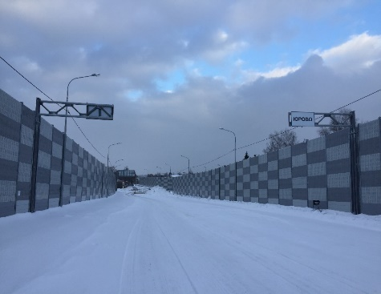
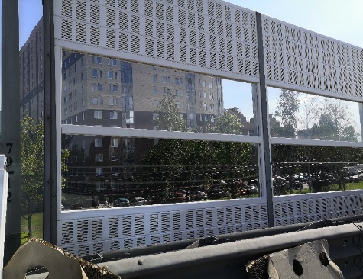
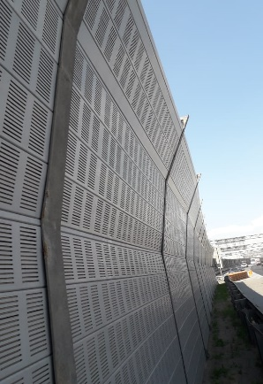
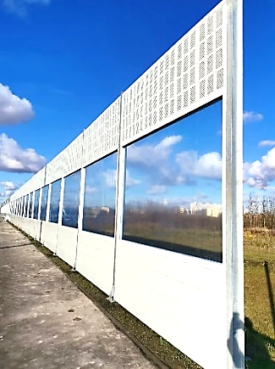
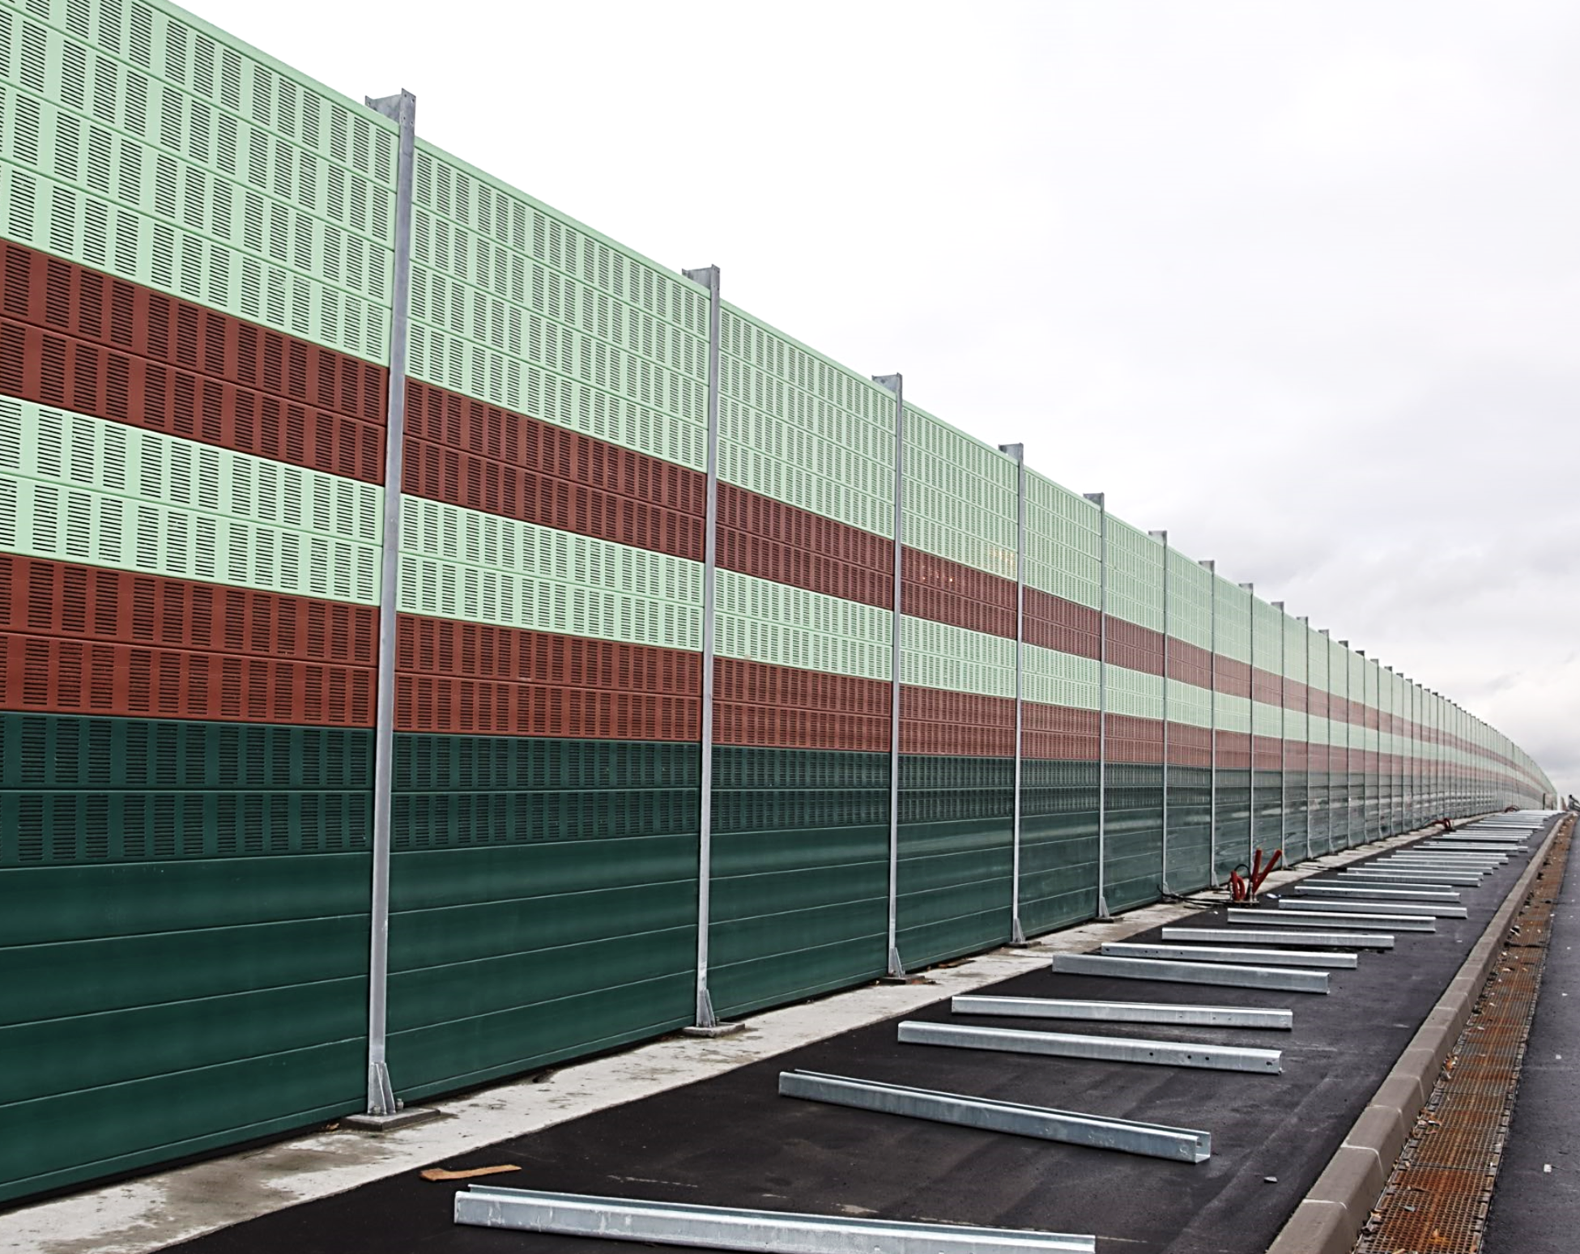
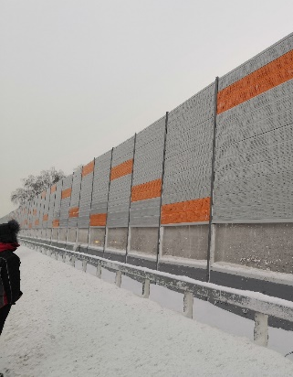
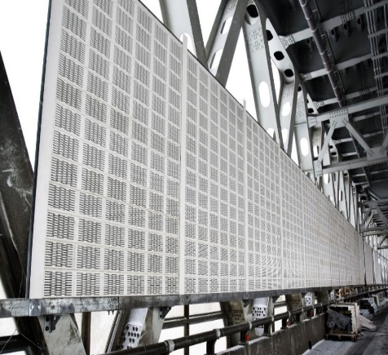
Реализованные объекты

Slide 8
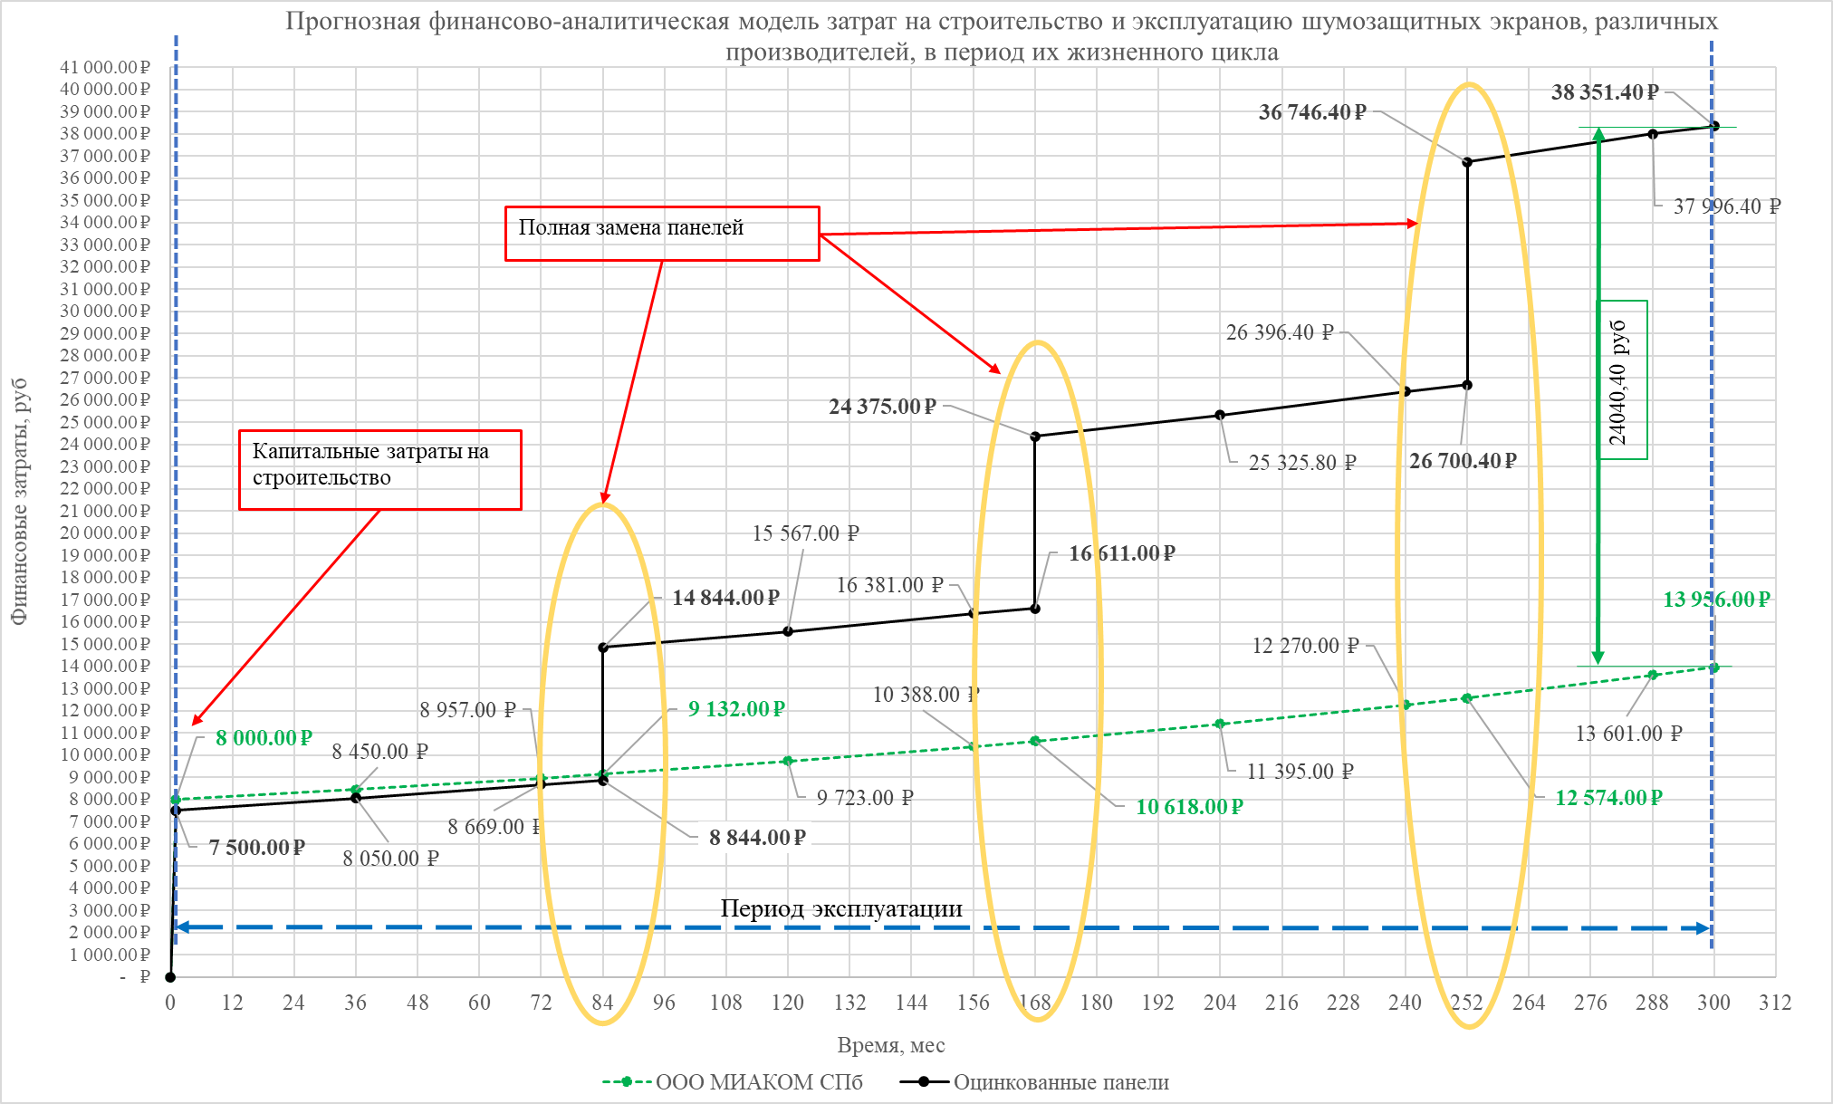
Затраты на строительство и эксплуатацию

Slide 9
УСИЛЕНИЕ СЛАБЫХ ОСНОВАНИЙ
ТЕКСТИЛЬНО-ПЕСЧАНЫМИ СВАЯМИ

Slide 10
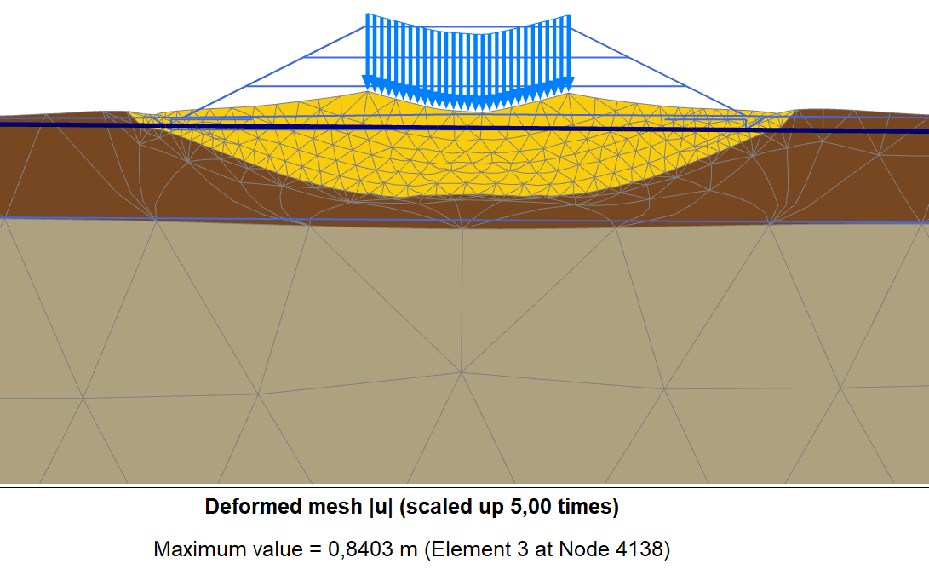
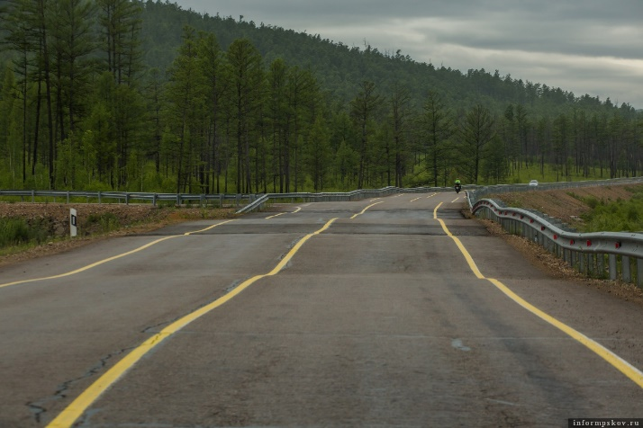
Затраты на строительство и эксплуатацию
Проблемы строительства и эксплуатации дорог в сложных геологических условиях:
Снижение безопасности движения транспортных средств;
Большие величины осадок насыпей;
Снижение устойчивости грунтовых конструкций;
Неравномерность осадок в процессе эксплуатации (затраты на ремонтные работы)
Наиболее распространенные решения:
Замена слабого грунта;
Устройство свайного фундамента с гибким ростверком из высокопрочных геосинтетических полотен

Slide 11
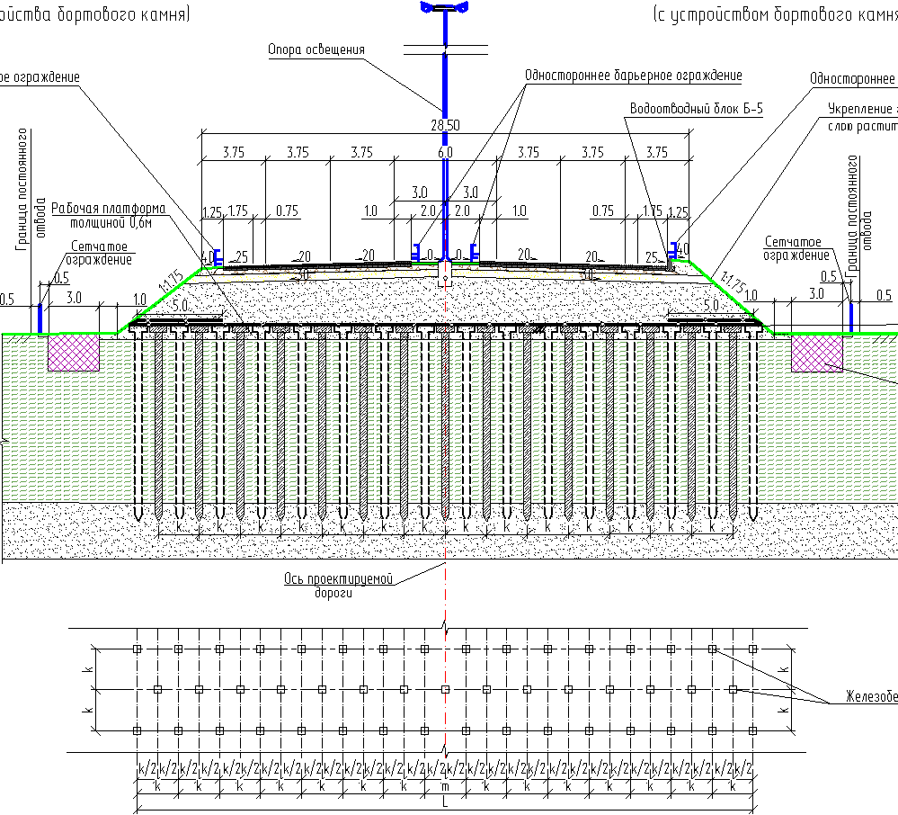
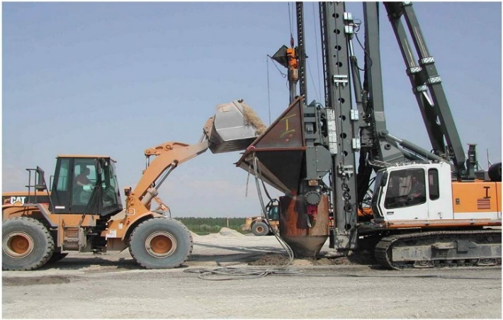
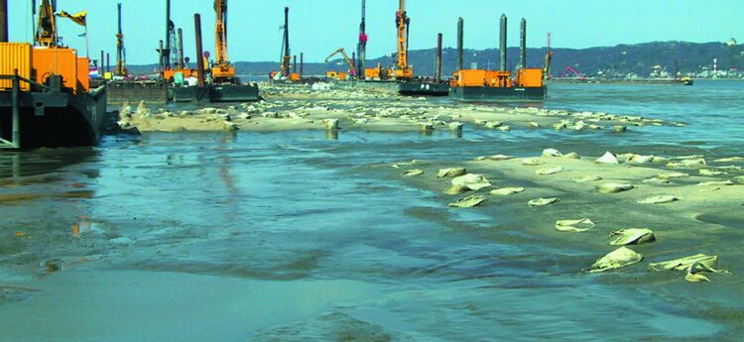
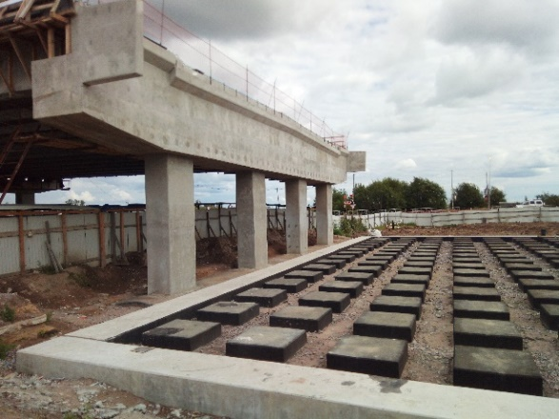
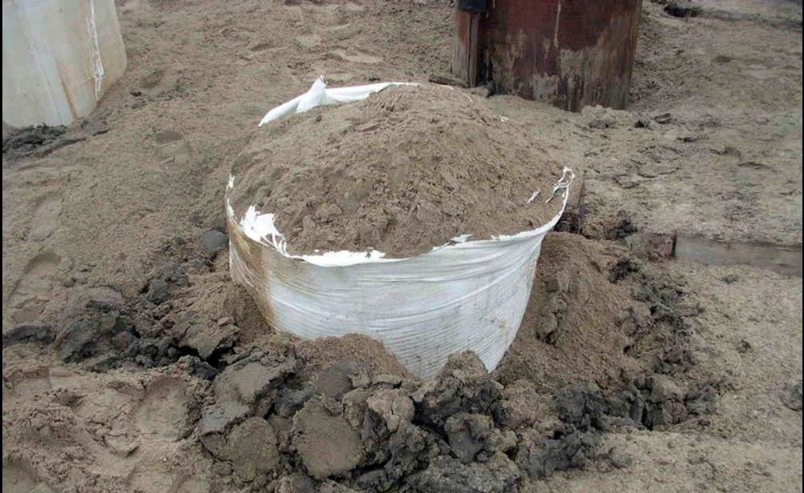
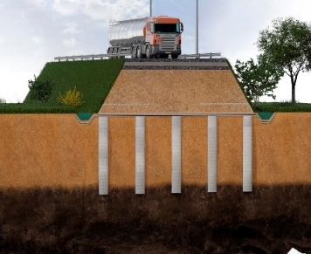
Текстильно-песчаные сваи «Армостаб Туба®» – альтернатива ЖБ сваям, БНС

Slide 12
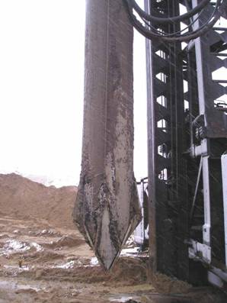

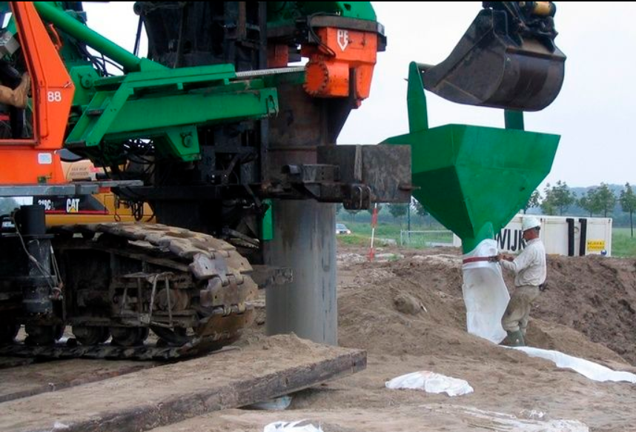
Последовательность производства работ
1. Погружение трубы-лидера в грунт
3. Заполнение геооболочки дренирующим грунтом
2. Закрепление геооболочки на трубе-лидере
4. извлечение трубы-лидера

Slide 13
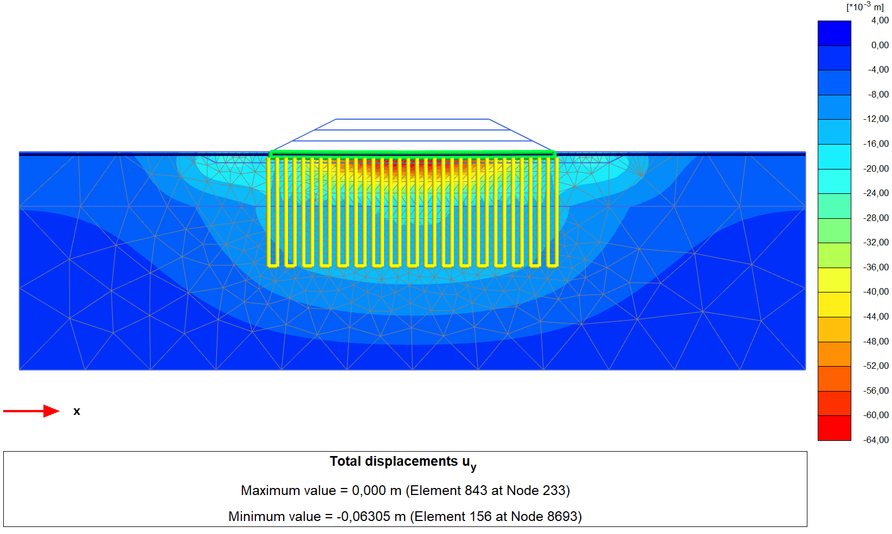
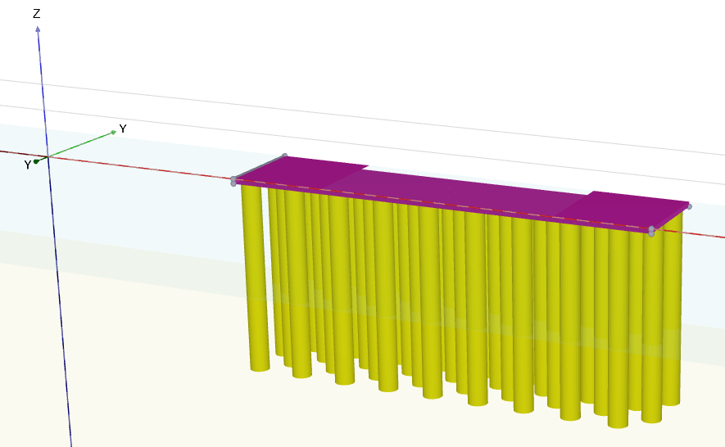
Преимущества применения ТПС:
Сокращение расходов и сроков строительства;
Конструкция схожа с традиционным устройством свайного основания с гибким ростверком;
Снижение порового давления за счет применения дренирующего материала заполнителя;
Сокращение логистических затрат.
Нормативная база - ОДМ 218.2.054-2015

Slide 14
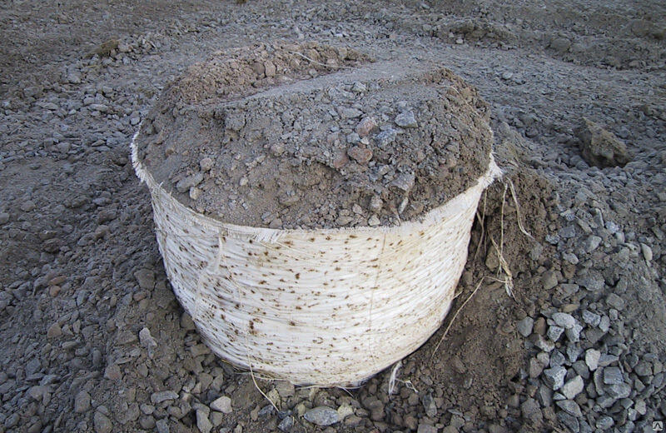
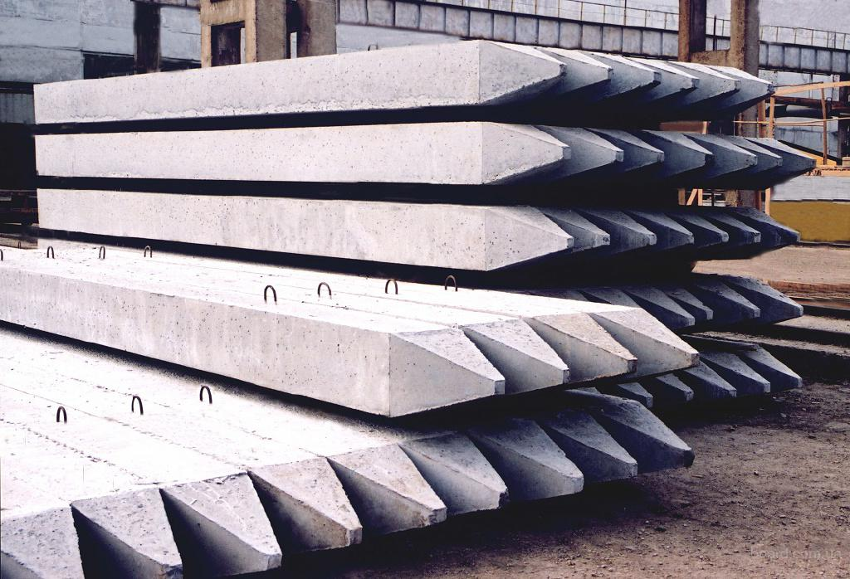
Сравнение по техническим показателям
№ п.п. | Текстильно-песчаные сваи | Свайный фундамент
Осадка в строительный период, см | 6,3 | 2,1
Осадка в эксплуатационный период, см | 8,0 | 2,3
Горизонтальные перемещения, см | 2,1 | 1,1
Избыточное поровое давление, кН/м² | Не возникает в межсвайном пространстве | Возникает в межсвайном пространстве
Время консолидации, дни | В период строительства | Более 5 мес.

Slide 15
МНОГОФУНКЦИОНАЛЬНАЯ ФАСАДНАЯ СИСТЕМА
MFORTSYSTEM
(АГС с пассивной облицовкой из ПВХ-композитного материала)

Slide 16
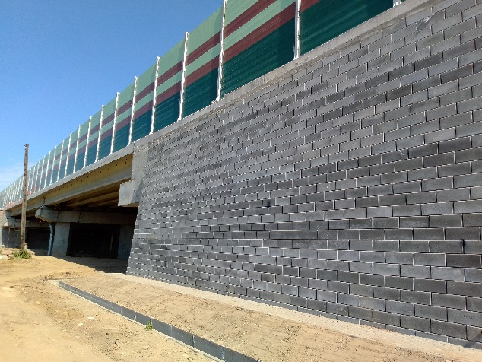
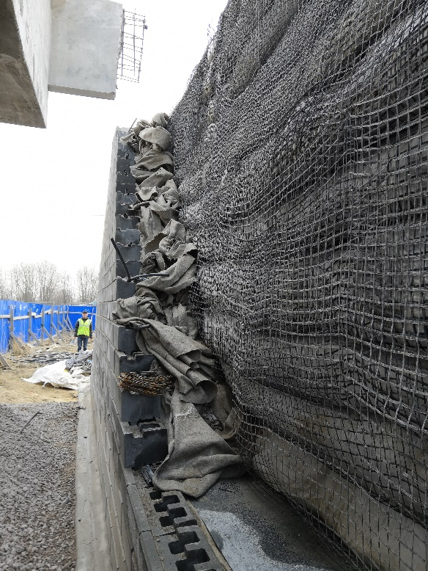
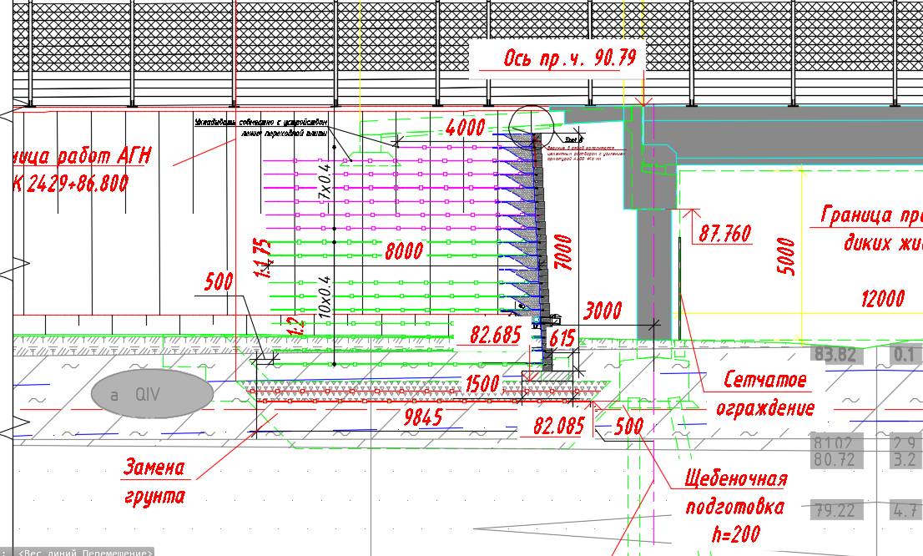
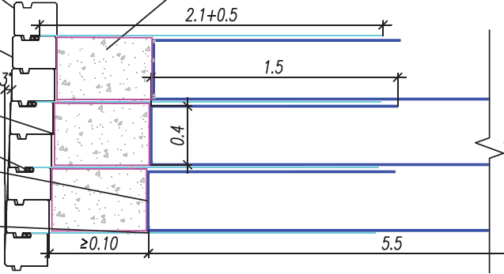
Армогрунтовые системы (СП 472.1325800.2019)
Статически определимые армогрунтовые системы (активная облицовка)
Статически неопределимые армогрунтовые системы (пассивная облицовка)

Slide 17
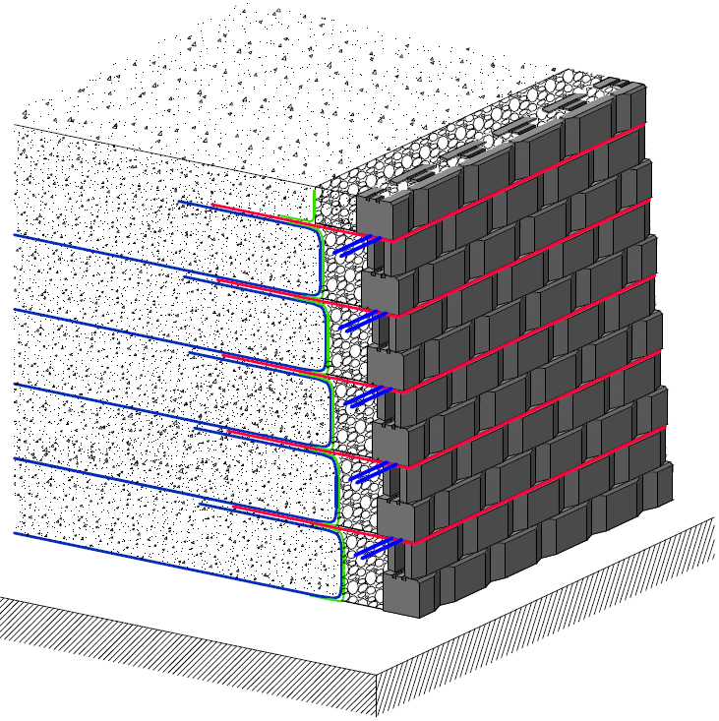
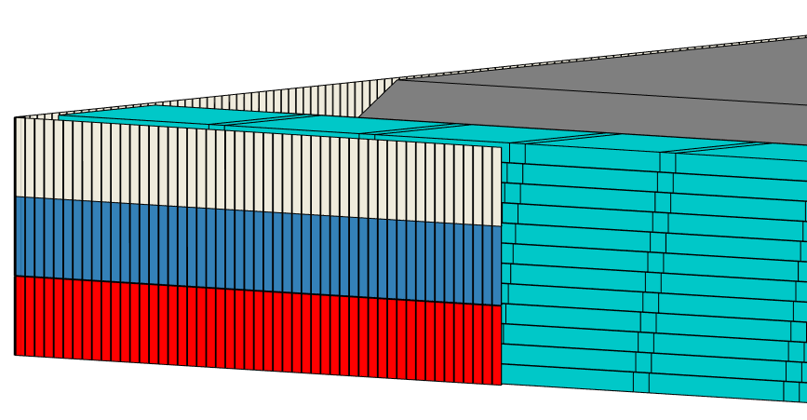
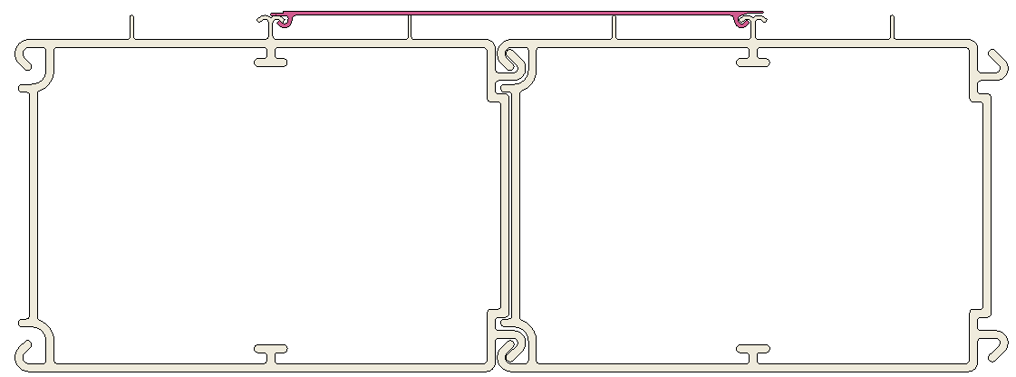
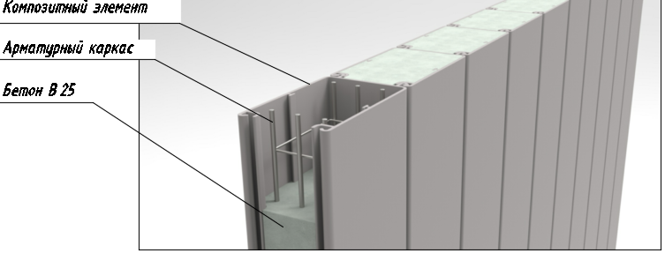
Армогрунтовые подпорные стены
Традиционная конструкция
MFORTSystem
Узел соединения основных элементов
Установка арматурного каркаса

Slide 18
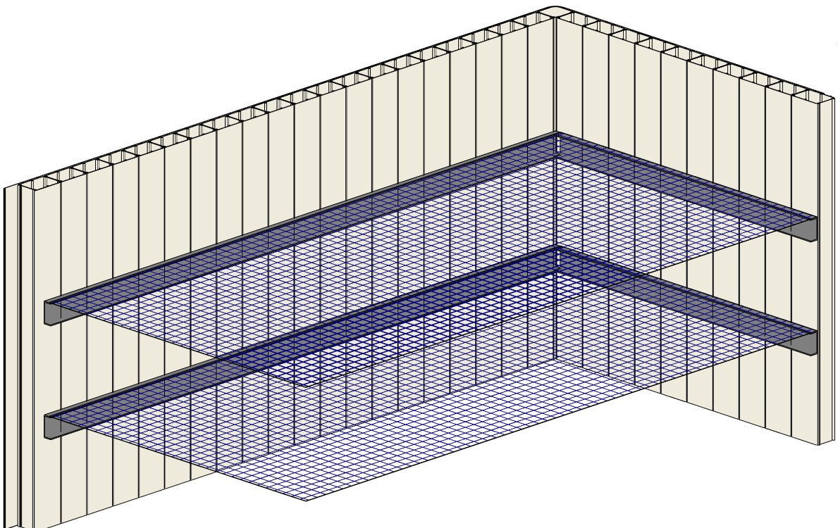
Общий вид облицовочной системы изнутри
Основной элемент
MFORTSystem
Геосетка АРМОСТАБ АР1П
Композитный швеллер

Slide 19
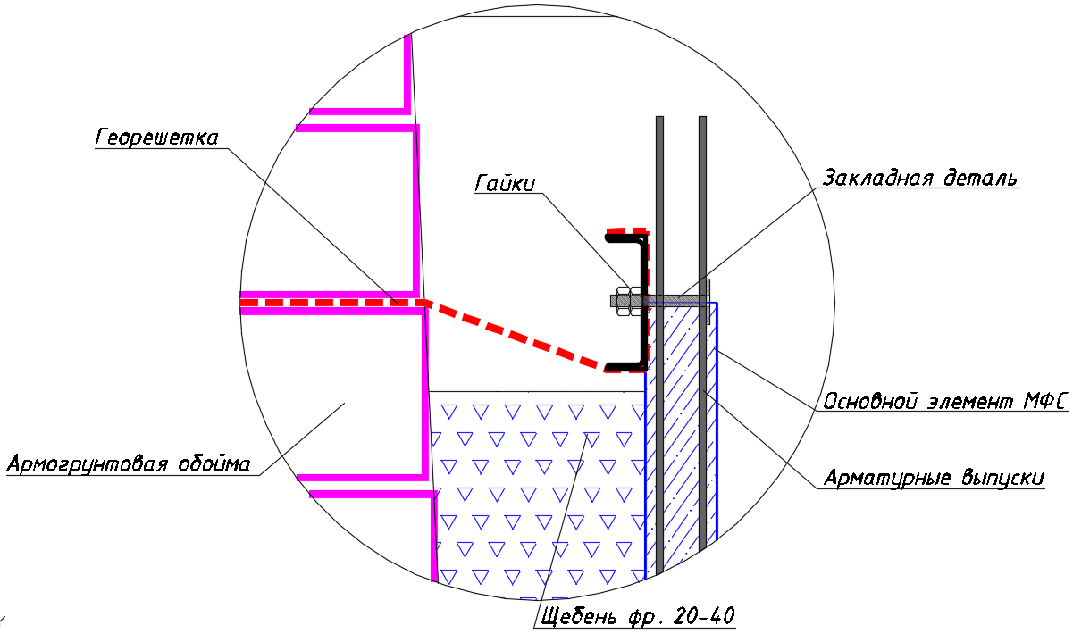
Общий вид крепления облицовочной системы (через закладную деталь)

Slide 20
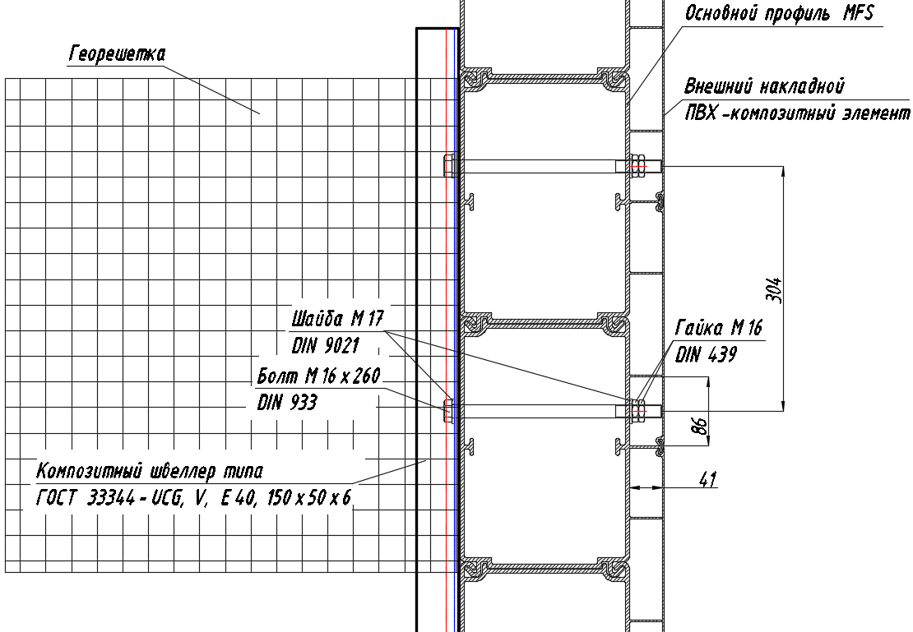
Общий вид (в плане) крепления облицовочной системы (сквозной)

Slide 21



Крепление внешних элементов
Установка внешних элементов

Slide 22
Крепление внешних элементов
Преимущества по сравнению с традиционной облицовкой (изделиями из бетонных (жб) блоков):
Высокие архитектурные показатели;
Простота монтажа;
Снижение трудозатрат за счет применения стандартного оборудования, машин и механизмов;
Подгонка длины элементов «по месту»;
Повышение темпов строительства;
Снижение логистических затрат;
Максимальная индустриализация конструкции и ее элементов;
Возможность разделения во времени возведения армогрунтовой части и облицовочной системы.

Slide 23


Стоимостные показатели
Общая сметная стоимость – 51 259 503,60 руб. (с НДС)

Slide 24

Крепление внешних элементов
Стоимость 1м2 элементов ФС – 7490,83 руб. (с НДС)

Slide 25
Применение BIM-технологий

Slide 26



Применяемое ПО

Slide 27





Создание параметрических семейств в Revit

Slide 28





Автоматическое формирование спецификаций и ведомостей

Slide 29
Спасибо за внимание!
ООО «МИАКОМ СПб»
197376, Санкт-Петербург, улица Академика Павлова, дом 14А, литер Д
Тел.: +7 (812) 309-89-08
office@miakom.ru
http://miakom.ru

